Slide 1

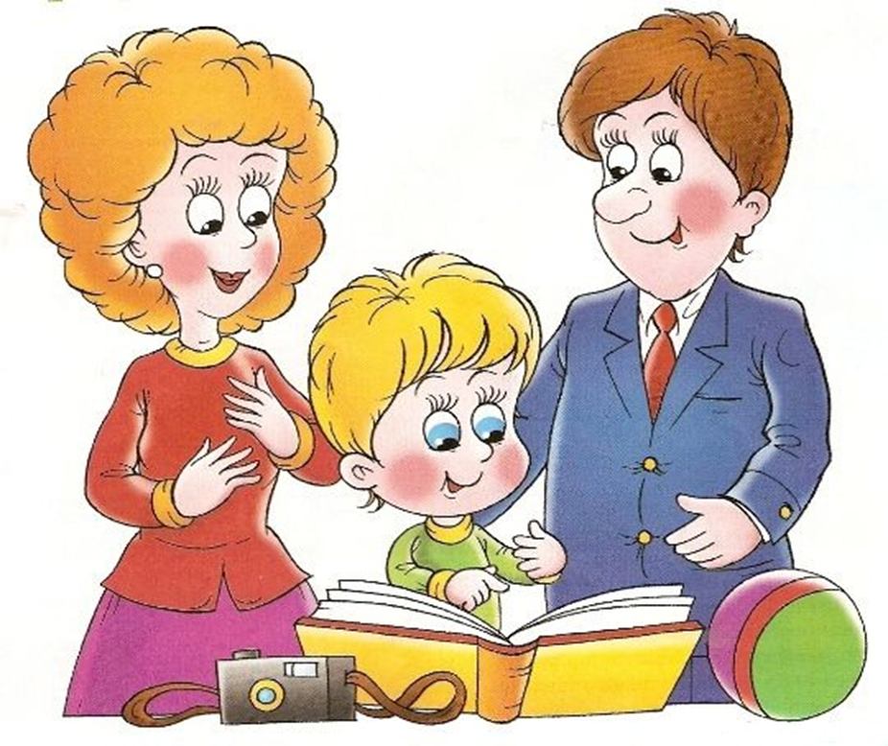
Проект
«Самое ценное-семья»

Slide 2
Актуальность:
Семья имеет первостепенное значение в жизни каждого человека. Именно семья является институтом первичного воспитания и обучения детей. В семье закладываются первые представления нравственного восприятия мира, основы морали, отношение к людям. Только в семье дети получают понятие родства, уважения и любви к близким.
Современное время и ритм жизни, в котором мы живем, диктует свои правила, которые порой негативно сказываются на детях и на семье в первую очередь. Родителям все чаще не хватает времени на то, чтобы провести с детьми как можно больше времени, однако, несмотря на это они все же стараются каждую свободную минуту посвятить ребенку. Воспитание детей, формирование личности ребёнка с первых лет его жизни – основная обязанность родителей. Семья влияет на ребёнка, приобщает его к окружающей жизни. Мы, взрослые, должны помочь детям понять значимость семьи, воспитывать у детей любовь и уважение к членам семьи, прививать детям чувство привязанности к семье и дому.

Slide 3
Цель: расширить представления
детей о семье через организацию разных видов деятельности, создать условия для повышения активности участия родителей в жизни группы.

Slide 4
Задачи:
Формировать у детей представление о семье, о нравственном отношении к семейным традициям, расширять знания о ближнем окружении.
Продолжать знакомить детей с профессиями.
Развивать творческие способности родителей и детей в процессе совместной деятельности.
Воспитывать у детей любовь и уважение к членам семьи, показать ценность семьи для каждого человека и проявлять заботу о родных людях.

Slide 5
Тип проекта:
творческо-исследовательский, долгосрочный (2 месяца)
Состав проектной группы: педагоги ДОУ, воспитанники средней группы, родители.

Slide 6
Ожидаемые результаты:
1. Расширение представления детей о своих родителях (где и кем работают, любимые их занятия и увлечения и т.д.), о членах семьи, традициях, о жизни бабушек и дедушек (где живут, кем приходятся и т.д.)
2. Совместная деятельность будет способствовать укреплению доверительных детско-родительских отношений.

Slide 7
Продукт проектной деятельности:
Организация выставки кормушек «Папа может, папа может…»
Совместное изготовление «Волшебных ладошек»
Создание «Генеалогического дерева» для каждой семьи.
Изготовление подарков для мам «Цветок доброты»
Праздничный концерт «Праздник мам»
Презентация проекта

Slide 8
1 этап. Подготовительный
Составление паспорта проекта.
Опрос детей «Что я знаю о семье?»
Анкетирование родителей по теме «Моя семья»
Создание развивающей среды: подбор художественной литературы, игрушек, атрибутов для игровой, театрализованной деятельности; дидактических игр.
Изготовление альбома «Моя семья»
Работа с методическим материалом, литературой по данной теме.

Slide 9
2 этап. Практический
Проведение с детьми бесед;
НОД «Моя семья»
Проведение подвижных, дидактических, сюжетно-ролевых игр.
Чтение художественной литературы детям (заучивание стихов, загадывание загадок по теме).
Рассматривание картин, рисование рисунков, изготовление подарков для бабушек и мам.
Совместная работа детей, воспитателей и родителей «Волшебные ладошки»
Совместная работа детей и родителей «Кормушки для птиц», «Генеалогическое дерево»

Slide 10
3 этап. Заключительный
Совместная работа «Волшебные ладошки»
Выставка кормушек «Папа может…»
Создание «Генеалогического дерева»
Презентация проекта

